Slide 1
前言
本次分享的内容是jvm以及gc相关内容。

Slide 2
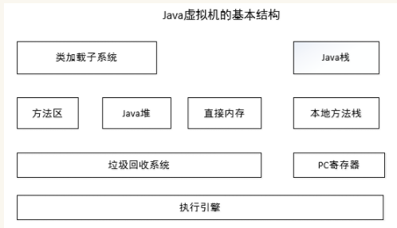
jvm组成

Slide 3
程序计数器
程序计数器(Program Counter Register)
可以看作当前线程所执行的字节码的行号指示器，在虚拟机的概念模型中，字节码解释器工作时就是通过改变这个计数器的值来选取下一条需要执行的字节码指令,分支、循环、跳转、异常处理、线程恢复等基础功能都需要依赖这个计数器来完成。
类似于PC寄存器，是一块较小的内存区域，通过程序计数器中的值寻找要执行的指令的字节码，由于多线程间切换时要恢复每一个线程的当前执行位置，所以每个线程都有自己的程序计算器。这一个区域不会有OutOfMemeryError。当执行Java方法时，这里存储的执行的指令的地址，如果执行的是native方法，这里的值是Undefined。

Slide 4
java虚拟机栈
java虚拟机栈(Java Virtual Machine Stacks)
和程序计数器一样,java虚拟机栈也是线程私有的,它的生命周期和线程相同。虚拟机栈描述的是java方法执行的内存模型:每个方法在执行的同时都会创建一个栈帧(Stack Frame),用于存储局部变量表、操作数栈、动态链接、方法出口等信息。每一个方法从调用直到执行完成的过程,就对应着一个栈帧在虚拟机栈中入栈到出栈的过程。
经常有人把java内存区分为堆内存(Heap)和栈内存(Stack),这种分法比较粗糙,java内存区域的划分远比这复杂。这种划分方式的流行只能说明大多数程序员最关注的、与对象内存分配关系最密切的内存区域是这两块。所谓的’栈‘就是现在所讲的虚拟机栈，或者说是虚拟机栈中局部变量表部分。
局部变量表存放了编译器可知的各种基本数据类型(boolean byte char short int....),对象引用(reference类型,它不等于对象本身,可能是一个指向对象起始位置的引用指针,也可能一条字节码指令的地址或者一个代表对象的句柄)。
其中64位长度的long和double类型的数据会占用2个局部变量空间(Slot)，其余的占用1个。
局部变量表所需的内存空间在编译器完成分配，在方法运行期不会改变局部变量表的大小。
在java虚拟机栈规范中，对这个区域规定了两种异常状况:如果线程请求的栈深度大于虚拟机所允许的深度,将抛出StackOverFlowError异常；
如果虚拟机栈可以动态扩展,如果扩展时无法申请到足够的内存,就会抛出OutOfMemoryError异常。

Slide 5
本地方法栈
本地方法栈（Native Method Stack）
和虚拟机栈所发挥的作用相当类似
它们之间的区别就是native和java方法的区别
Sun HotSpot虚拟机将以上两个栈合二为一
与虚拟机栈一样,本地方法栈区域也会抛出StackOverFlowError和OutOfMemoryError异常

Slide 6
java堆
Heap
java堆是java虚拟机所管理的内存中最大的一块,java堆是被所有线程共享的一块内存区域,在虚拟机启动时创建。此内存区域的唯一目的就是存放对象实例,几乎所有的对象实例都要在这里分配内存。
（JIT编译器的发展与逃逸分析技术逐渐成熟,不那么绝对了）
Garbage Collected Heap
从内存回收角度来看，由于现代收集器基本都是分代收集,所以java堆还可以细分为：
新生代
老年代
再细致一点还有：
Eden空间
From Survivor空间
To Survivor空间
java堆可以处于物理上不连续的内存空间中,只要逻辑上是连续的即可,就像磁盘。在实现时，可以固定大小，也可以变化。
用-xmx -xms控制
如果堆无法再拓展时，将会抛出OutOfMemoryError异常

Slide 7
方法区
方法区(Method Area)
与java堆一样,线程共享,存储虚拟机加载的类信息、常量、静态变量、即时编译器编译后的代码等数据。
java虚拟机规范把方法区描述为堆的一个逻辑部分，但是它却有一个别名叫做Non-Heap，目的应该是与java堆区分开。
JDK1.7虚拟机规范已经把原本放在永久代的字符串常量池移出。
jvm虚拟机规范对方法区的限制非常宽松，管你gc不gc都ok，在这个区域gc很少见，永久代不是绝对的永久存在不会gc
运行时常量池相对于class文件常量池一个重要特征就是动态性，运行期间也可以搞点事情放点常量进入池中，开发人员最常用的就是String的intern方法。
y

Slide 8
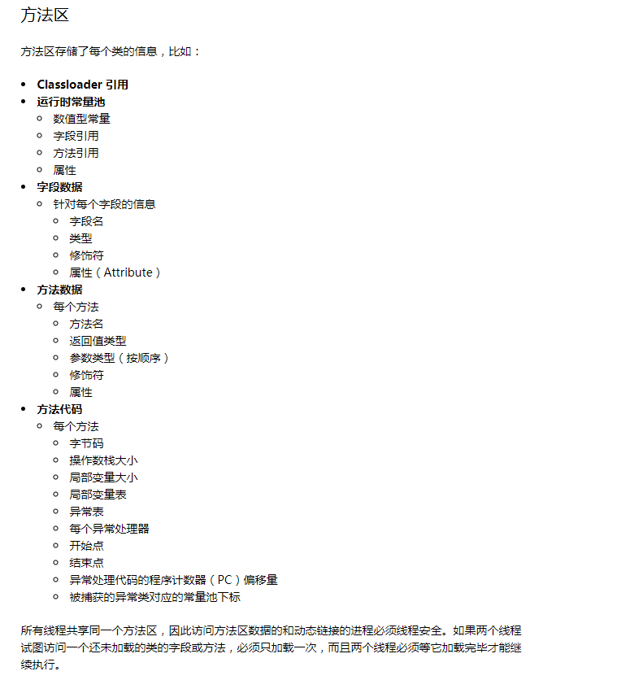

Slide 9
直接内存
直接内存(Direct Memory)
这块东西就不属于虚拟机定义的内存区域，就是堆外内存，但是这部分内存频繁使用，容易搞点bug出来，所以放这里简介。
就比如JDK1.4加入了NIO，引入了Channel和Buffer的IO方法,可以使用Native函数库直接分配堆外内存，然后通过一个存储在堆中的DirectByteBuffer对象作为这块内存的引用进行操作，这就避免了java堆和Native堆来回复制数据。
内存总大小是固定的，所以随着堆的调整，可能让这部分内存不足搞点事情出来，然后就炸了（报OutOfMemoryError），炸了你还以为堆内存不足，还在调大堆内存

Slide 10
对象访问
当新建一个对象时，会在堆中为这个对象分配内存，并在栈中有一个对这个对象引用，除此之外，在Java堆中还要能通过这个对象找到它的类型信息（对象类型，父类，实现的接口，包含的字段与方法等）。
Reference在Java虚拟机中定义为指向对象的引用，但没有定义这个Reference应该有怎么实现。
一种实现是Reference直接存储对象在堆内的地址，对象的类型信息可以在对象在堆中的内存布局中存储，如存储在对象内存的开头等。
另一种实现是Reference指向一个句柄表中的一个位置，句柄中保存了对象的实际位置及它对应的类型信息。
使用句柄的好处是当在内存中移动对象的位置时，只需要更新句柄表中的内容，不需要改变引用值，但会多一次内存访问开销，直接引用的优缺点与此相反。
HotSpot用直接指针访问的方式，因为对象访问太频繁，这样积少成多性能好点

Slide 11
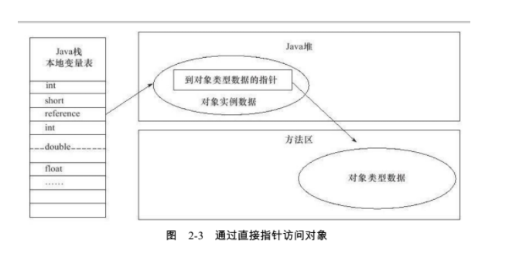
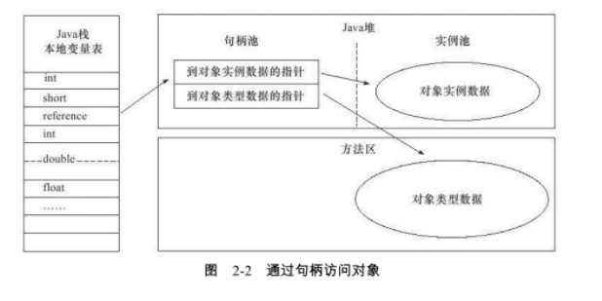
两种访问方式

Slide 12
http://debugo.com/jvm-heap/

Slide 13
jvm参数
http://leichenlei.iteye.com/blog/2097797

Slide 14
简单实例测试效果
现场直播

